Slide 1
Administración de las MIPYMES
Universidad Autónoma del Estado de México
Centro Universitario UAEM Temascaltepec
Licenciatura en Contaduría y Licenciatura en Informática Administrativa.
Unidad de Aprendizaje:
Administración de las PYMES
Material Didáctico: Sólo visión.
Elaboró: M. en Adm. N. Francisco Jaimes Millán
Temascaltepec, México; octubre de 2017.

Slide 2
Administración de las MIPYMES
Introducción
Datos relevantes
.

Slide 3

Administración de las MIPYMES
El empleo en México
Datos al primer trimestre de 2015 de la Encuesta Nacional de Ocupación y Empleo (ENOE), muestran que el número de profesionistas ocupados en el país es de 7.6 millones de personas, cifra que representa tan sólo el 15.2 % de la población ocupada.
Así mismo estos datos nos muestran que las áreas con el mayor número de ocupados se encuentran representadas por la Económico Administrativa, las Ingenierías y la de Educación.

Slide 4
Administración de las MIPYMES
El empleo en México
En el 2020, sólo 44 de cada 100 egresados de licenciatura encontrarán trabajo, y de éstos sólo el 6% tendrá una plaza de calidad, según la Asociación Nacional de Universidades e Instituciones de Educación Superior (ANUIES, 2017).
En los próximos siete años el número de egresados de licenciaturas crecerá 5.8% anual.

Slide 5
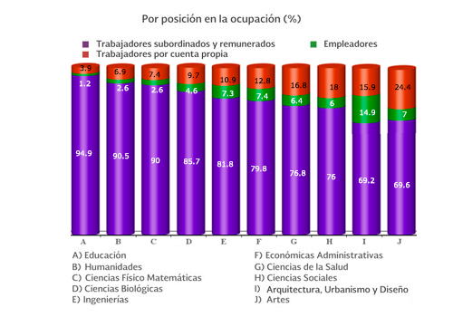
Índice de empleados, empleadores y profesionistas independientes
Administración de las
PYMES
Fuente: STPS, Portal del empleo, 2015.

Slide 6

Unidad de competencia I.
Concepto, clasificación e importancia de las MIPYMES
.

Slide 7

CONCEPTO DE EMPRESA
Administración de las PYMES
“Una empresa es una iniciativa que tiene como objetivo ofrecer productos y servicios para atender las necesidades de personas o mercados, y con ello obtener una utilidad” (Amaru, 2008).

Slide 8
CONCEPTO DE EMPRESA
Administración de las PYMES
De acuerdo con Rodríguez (2003) la empresa es una entidad económica destinada a producir bienes y servicios para venderlos y obtener un beneficio.

Slide 9
CONCEPTO DE EMPRESA
Administración de las PYMES
También se considera empresa la persona física o moral que realice las actividades a que se refiere el artículo 16 del Código Fiscal de la Federación (CFF, 2017) ya sea directamente o por conducto de terceros.
El citado artículo considera como actividades empresariales a:
Las comerciales.
Las industriales.
Las agrícolas.
Las ganaderas.
Las pesqueras.
Las silvícolas.
ACTIVIDAD: Definición propia de empresa.

Slide 10

CARACTERÍSTICAS
Administración de las PYMES
Algunas características básicas de las empresas son:
Tienen derechos y obligaciones regidas por una ley.
Es una entidad económica.
Tiene una acción mercantil.
A través de su administración puede tener pérdidas o ganancias.

Slide 11

CLASIFICACIÓN
Administración de las PYMES
CLASIFICA-CIÓN
DE ACUERDO AL GIRO DE LA EMPRESA
ORIGEN DEL CAPITAL
MAGNITUD DE LA EMPRESA

Slide 12

De acuerdo al giro
Sin concesión
De servicios
Concesionadas por el Edo.
Empresa
Comerciales
Extractivas
Industriales
De transformación

Slide 13

De acuerdo al origen del capital
Públicas
Empresa
Privadas
Mixtas

Slide 14
De acuerdo a su magnitud
Micro
Pequeñas
Empresa
Medianas
Grandes

Slide 15
De acuerdo a su magnitud.
Administración de las PYMES
El Acuerdo para la estratificación de las MIPYMES con fundamento en el artículo 3, fracción III de la Ley para el Desarrollo de la Competitividad de la Micro, Pequeña y Mediana Empresa (2012) establece los siguientes criterios:

Slide 16
Administración de las PYMES
Estratificación
Tamaño | Sector | Rango de número de trabajadores | Rango de monto de ventas anuales (mdp) | Tope máximo combinado*
Micro | Todas | Hasta 10 | Hasta $4 | 4.6
Pequeña | Comercio | Desde 11 hasta 30 | Desde $4.01 hasta $100 | 93
 | Industria y Servicios | Desde 11 hasta 50 | Desde $4.01 hasta $100 | 95
Mediana | Comercio | Desde 31 hasta 100 | Desde $100.01 hasta $250 | 235
 | Servicios | Desde 51 hasta 100
 | Industria | Desde 51 hasta 250 | Desde $100.01 hasta $250 | 250
*Tope Máximo Combinado = (Trabajadores) X 10% + (Ventas Anuales) X 90%.

Slide 17
DETERMINACIÓN DEL TAMAÑO
Administración de las PYMES
El tamaño de la empresa se determinará a partir del puntaje obtenido conforme a la siguiente fórmula: Puntaje de la empresa = (Número de trabajadores) X 10% + (Monto de Ventas Anuales) X 90%, el cual debe ser igual o menor al Tope Máximo Combinado de su categoría.

Slide 18
EJEMPLO
Administración de las PYMES
El Sr. Antonio López administra una fábrica de ropa en la cual se laboran 35 trabajadores y sus ventas anuales ascienden en promedio a $ 15.5 millones de pesos.
Puntaje de la empresa = (35) X 10% + (15.5) X 90% = 3.5 + 13.95 = 17.45 = ?

Slide 19
EJERCICIO
Administración de las PYMES
1. La Mueblería del Centro S.A. de C.V. se dedica a la compra y venta de muebles para el hogar. Actualmente cuenta con 45 trabajadores y genera aproximadamente 25 millones de pesos en promedio por venta de sus productos.
  De qué tamaño es la empresa?

Slide 20
EJERCICIO
Administración de las PYMES
2. Considera un negocio que conozcas, descríbelo y de acuerdo al número de personal que ocupa y nivel de ventas que calcules que obtiene al año, determina en qué tamaño se encuentra su empresa.

Slide 21

IMPORTANCIA DE LAS MIPYMES
Administración de las PYMES
De acuerdo con el Directorio Estadístico Nacional de Unidades Económicas (DENUE, 2017), en 2016 existían en el país 5´032,503 unidades económicas; incluidos 32, 486 establecimientos registrados en este mismo año.

Slide 22
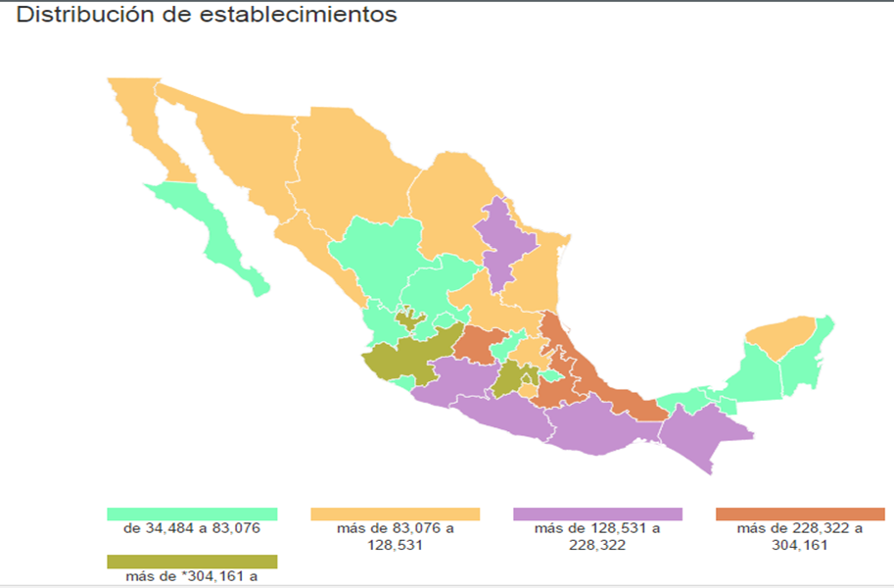
IMPORTANCIA DE LAS MIPYMES
Administración de las PYMES

Slide 23
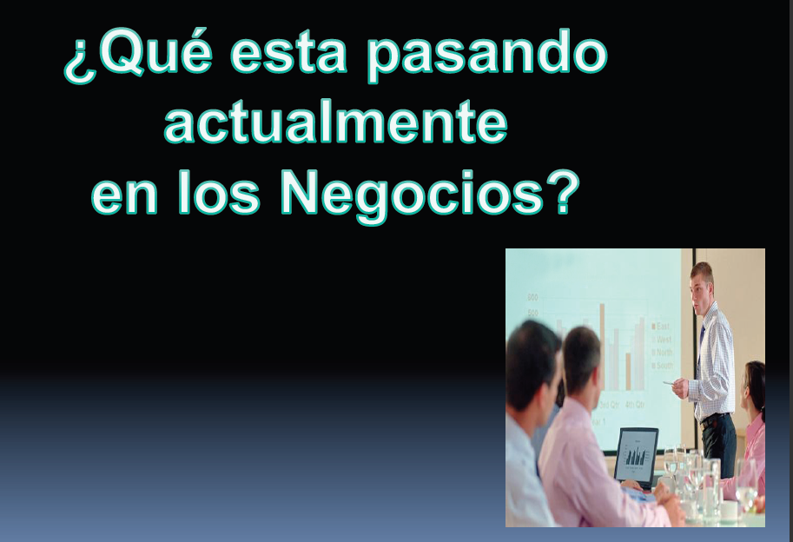

Slide 24
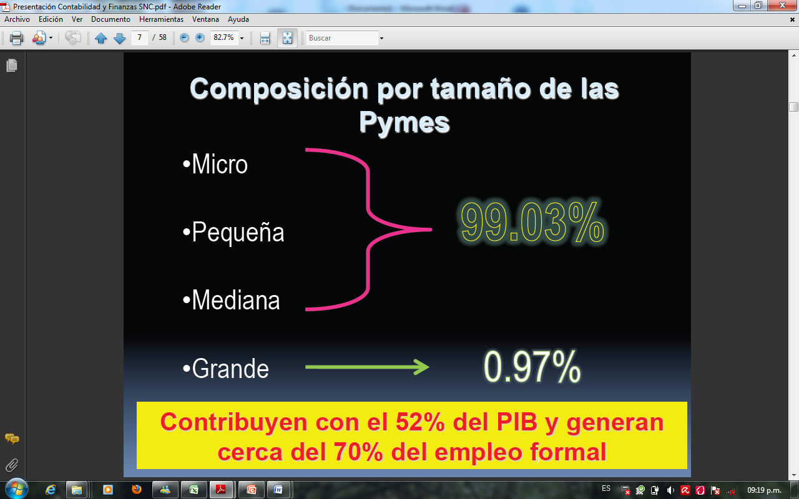

Slide 25
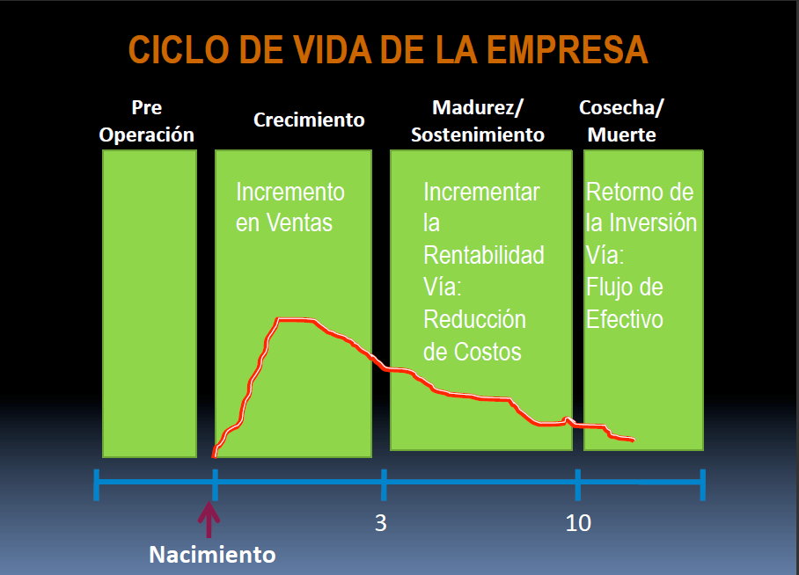

Slide 26
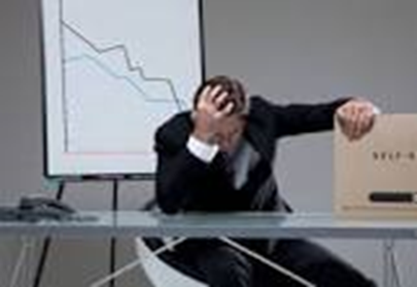
Problemática de las empresas
Mortandad de las empresas.
Desgaste de los recursos y del empresario.
Saturación temporal del mercado.
Buenas ideas, malos negocios.

Slide 27

Problemática de las empresas
Escases y restricciones de apoyos y financiamiento.
Falta de cultura empresarial.
Bajo volumen de ventas
Rotación de personal
Problemas de liquidez

Slide 28
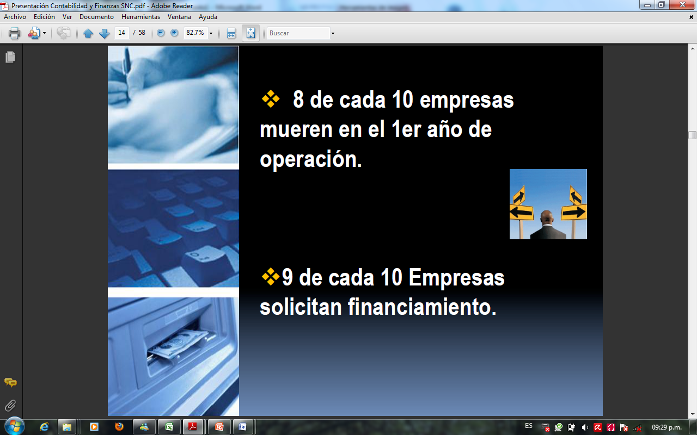

Slide 29
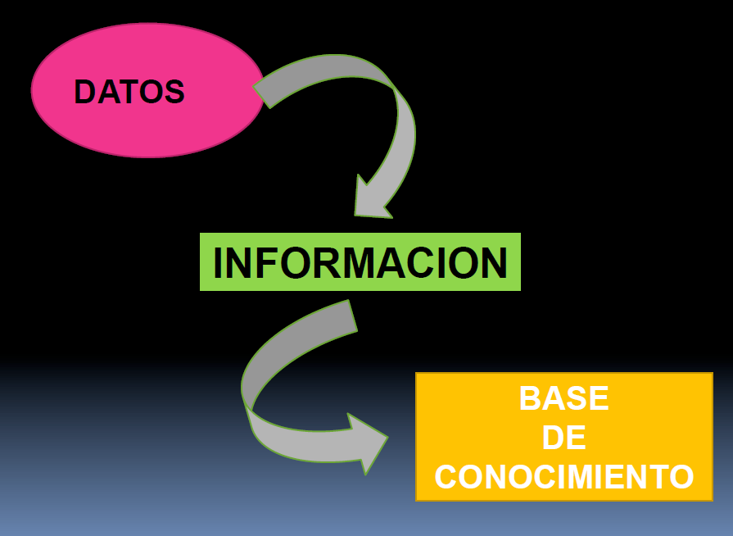

Slide 30
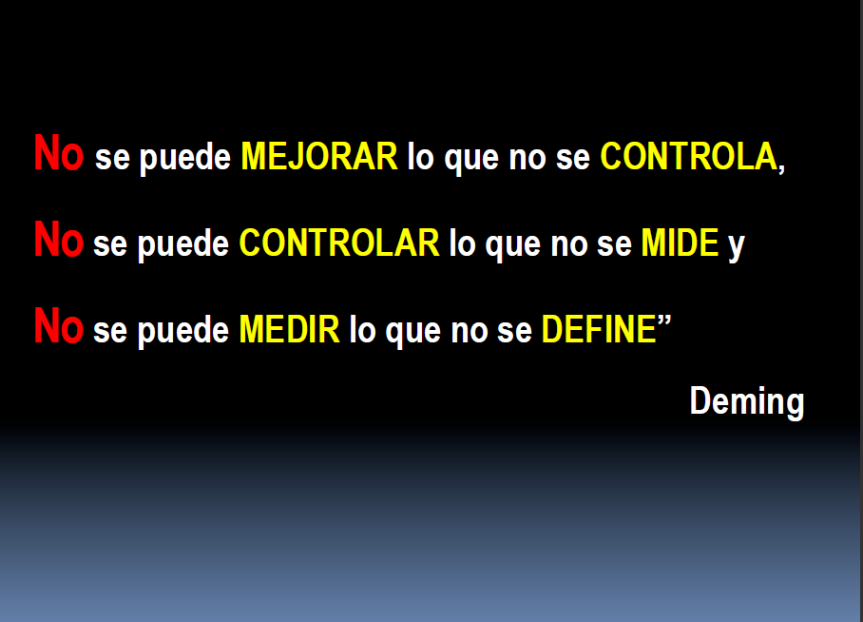

Slide 31
Unidad de competencia II.
Características y elementos de la empresa familiar
.

Slide 32
Empresa Familiar
Definición
Retos
La familia y la empresa
Retos 2017
ventajas

Slide 33
Definición
Consideramos una PYME Familiar (PYMEF) como aquella empresa con menos de 250 empleados cuyo capital mayoritario (51% o más) pertenece a una familia (o varias familias emparentadas); además, por lo menos dos miembros de la familia trabajan en ella.

Slide 34
Definición
Asimismo, los miembros de la familia toman las decisiones estratégicas de la empresa y tienen la intención de transferirla a las próximas generaciones familiares (Cisneros, 2005).

Slide 35
Interacciones entre la familia y la empresa
FAMILIA
Base emocional
Relación familiar.
Comportamiento subconsciente
Introversión
Orientación endógena
Minización del cambio
Informalidad.
Control basado en la confianza
FINALIDAD
Armonía
Bienestar de los miembros
Formar a los hijos
EMPRESA
Base laboral
Relación contractual
Conducta consciente
Extroversión
Orientación exógena
Búsqueda del cambio
Formalidad
Control basado en la verificación
FINALIDAD
Desempeño
Desarrollo de la empresa
Generar utilidades
Zona de conflicto

Slide 36
Zona de conflicto
Muchas de las decisiones que se toman en una empresa familiar generan tensiones entre la empresa y la familia.
Ejemplo:
Creación de una vacante para un puesto clave.
Remuneración de los miembros de la familia.
Al espacio que se crea al tomar una decisión que afecta a la familia o la empresa, se le conoce como zona de conflicto.

Slide 37
Mayor énfasis en la familia
FAMILIA
EMPRESA

Slide 38
Mayor énfasis en la empresa
EMPRESA
FAMILIA

Slide 39
Ventajas de la EF
Potencial de crecimiento orientado a lograr la fidelidad de sus clientes.
Los miembros comparten la visión y los valores de la familia.
Mayor reinversión de dividendos.
Menor rotación de personal.
Sobrevivencia a las crisis económicas.

Slide 40
Ventajas de la EF
6. Mayor flexibilidad en cuanto a toma de decisiones.
7. Mejor uso de los recursos financieros.
8. Mayor importancia al capital humano.
9. Fuente importante de emprendedores.

Slide 41
Retos de la EF
Nepotismo
Paternalismo
Prioridad a la empresa o familia
Dificultades
Aceptar
Capitales externos
Ambigüedad:
Confusión de
funciones
Reto más importante: La sucesión

Slide 42
Atributos de los sucesores
1. Relaciones personales con el socio fundador.
2. Relaciones personales con los miembros de la familia.
3. Posición en la familia.
4. Competencias.
5. Rasgos de personalidad.
6. Involucramiento y compromiso con la empresa familiar.

Slide 43
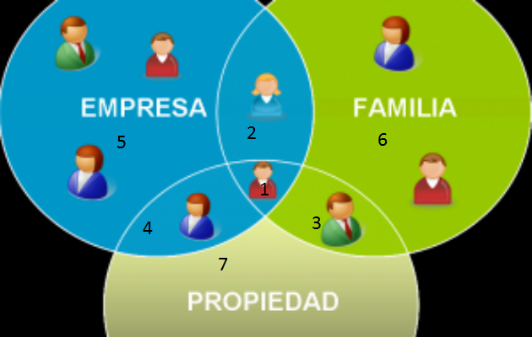
Diagrama de los tres círculos

Slide 44
Unidad de competencia III.
Aplicación del proceso administrativo de una empresa en operación
.

Slide 45
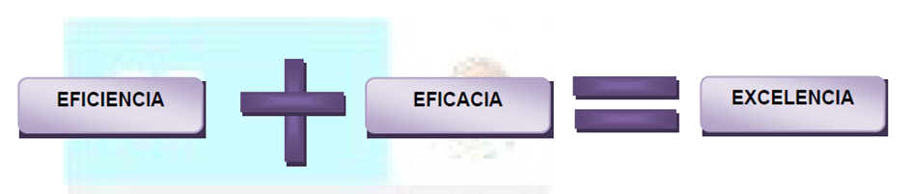
Concepto de administración
Proceso de conseguir que las cosas se realicen por medio de la planeación, organización, delegación de funciones, integración de personal, dirección y control de otras personas, creando y manteniendo un contexto en el cual la persona se pueda desempeñar entusiastamente en conjunto con otras con eficiencia y eficacia para lograr fines determinados.

Slide 46
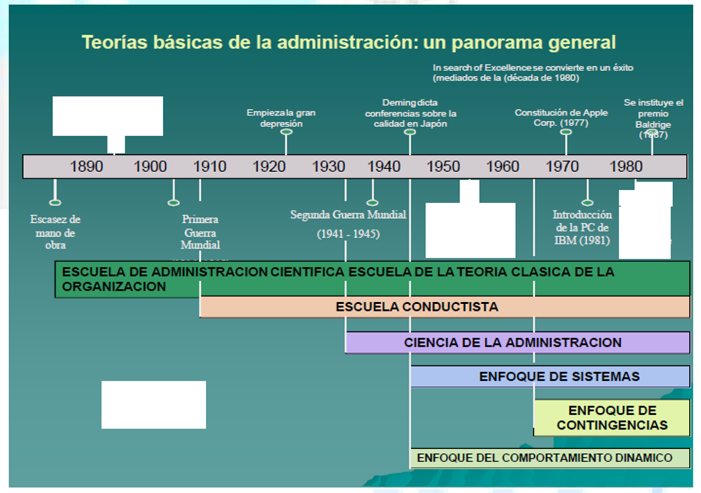
Concepto de administración
.

Slide 47
Teorías administrativas
Énfasis | Teorías administrativas | Principales enfoques | Autor
En las tareas | Administración científica | Racionalización del trabajo en el nivel operacional. | Frederick Taylor.
En la estructura | Teoría clásica Teoría neoclásica Teoría de la Burocracia. | Organización formal. - Funciones del administrador. | Henry Fayol. Max Weber
.

Slide 48
Teorías administrativas
Énfasis | Teorías administrativas | Principales enfoques | Autor
En las personas | Teoría de las relaciones humanas. Teoría del comportamiento Organizacional. Teoría del desarrollo organizacional. | Organización informal. - Motivación, liderazgo, comunicaciones y dinámica de grupo. Estilos de administración. Teoría de las decisiones. - Integración de los objetivos organizacionales e individuales. - Cambio organizacional planeado. - Enfoque de sistema abierto. | Mary Parker Follet. Elton Mayo
.

Slide 49
Teorías administrativas
Énfasis | Teorías administrativas | Principales enfoques | Autor
En el ambiente | Teoría estructuralista Teoría neoestructuralista | - Análisis intraorganizacional y análisis ambiental. - Enfoque de sistema abierto.
En la tecnología | Teoría de la contingencia | - Administración de la tecnología (imperativo tecnológico).
.

Slide 50
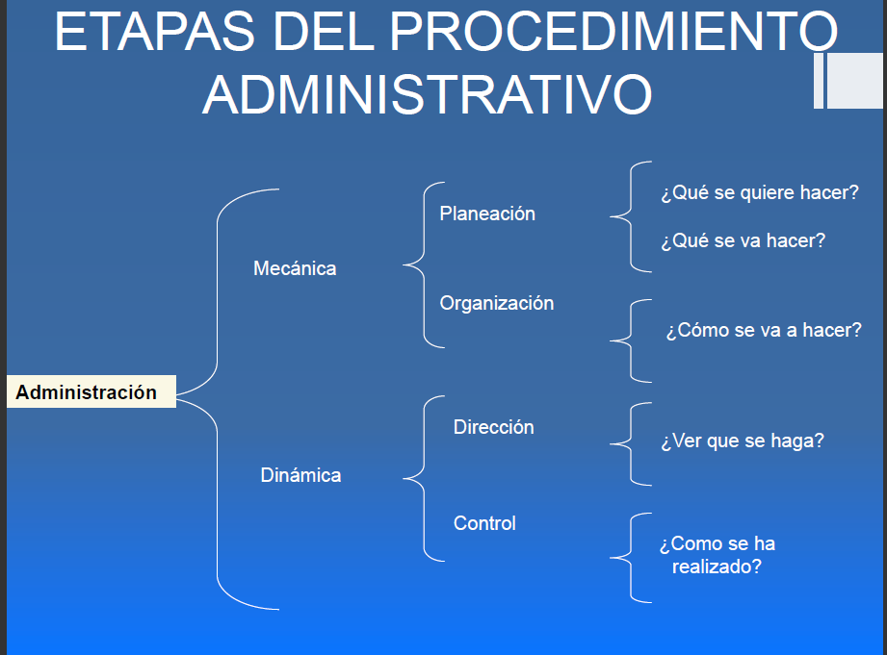
Fases del proceso administrativo

Slide 51
Planeación
«Sistema que comienza con los objetivos, desarrolla políticas, planes, procedimientos, y cuenta con un método de retroalimentación de información para adaptarse a cualquier cambio en las circunstancias»
Burt K. Scanlan.

Slide 52
Importancia de la planeación
  Propicia el desarrollo de la empresa al establecer métodos de utilización racional de los recursos.
  Reduce los niveles de incertidumbre que se pueden presentar en el futuro, más no los elimina.
  Prepara a la empresa para hacer frente a las contingencias que se presenten, con las mayores garantías de éxito.
  Mantiene una mentalidad futurista teniendo más visión del porvenir y un afán de lograr y mejorar las cosas.
  Condiciona a la empresa al ambiente que lo rodea.
  Establece un sistema racional para la toma de decisiones, evitando las corazonadas o empirismo.

Slide 53
Clasificación de la planeación
                DIRECCIÓN
                GERENCIA
SUPERVISIÓN
LARGO
PLAZO
MEDIANO
PLAZO
CORTO
PLAZO
ESTRATÉGICA
TÁCTICA
OPERATIVA

Slide 54
Organización
  La organización formal, es la estructura intencional de funciones de una empresa, es decir que va a hacer cada persona (Descripción de puestos).
  La organización informal, es una red de relaciones personales y sociales no establecida formalmente en la Institución, que surge espontáneamente.

Slide 55
Importancia de la organización
Su importancia radica en:
Establece la mejor manera de lograr los objetivos del grupo social.
Suministra los métodos para que se puedan desempeñar las actividades eficientemente.
Evita la lentitud e ineficiencia en las actividades.
reduciendo los costos e incrementando la productividad.
Reduce o elimina la duplicidad de esfuerzos.

Slide 56
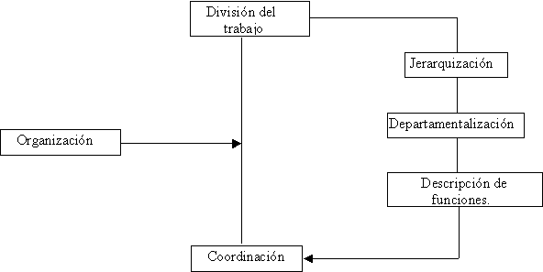
Etapas de organización del trabajo

Slide 57
Dirección
Es ver que se haga o realizarlo.
Es el proceso consistente en influir en las personas para que contribuyan al cumplimiento de las metas organizacionales y grupales.

Slide 58
Importancia de la dirección
La dirección es trascendental porque:
Pone en marcha todos los lineamientos establecidos durante la planeación y la organización.
A través de ella se lograr las formas de conducta más adecuada en los miembros de la estructura organizacional.
La dirección eficiente es determinante en la moral de los empleados y, consecuentemente, en la productividad.

Slide 59
Importancia de la dirección
Su calidad se refleja en el logro de los objetivos, la implementación de métodos de organización, y en la eficacia de los sistemas de control.
A través de ella se establece la comunicación necesaria para que la organización funcione.

Slide 60
Control
Responde a la pregunta ¿Cómo se ha realizado?
Es la medición y corrección del desempeño, a fin de garantizar que se han cumplido los objetivos de la empresa y los planes ideados para alcanzarlos

Slide 61
Control
Es la evaluación y medición de la ejecución de los planes, con el fin de detectar y prever desviaciones, para establecer las medidas correctivas necesarias y lograr el objetivo deseado

Slide 62
Importancia del control
Establece medidas para corregir las actividades, de tal forma que se alcancen los planes exitosamente.
Se aplica a todo: a las cosas, a las personas y a las actividades.
Determina y analiza rápidamente las causas que pueden originar desviaciones, para que no se vuelvan a presentar en el futuro.

Slide 63
Importancia del control
Proporciona información acerca de la situación de la ejecución en los planes, sirviendo como fundamento al reiniciarse el proceso de planeación.
Su aplicación incide directamente en la racionalización de la administración y consecuentemente, en el logro de la productividad de todos los recursos de la empresa.

Slide 64
Unidad de competencia IV.
Organismos de apoyo a las MIPYMES
.

Slide 65
ORGANISMOS DE APOYO A LAS MIPYMES
Desafortunadamente, el contexto económico que se presenta para las MIPYMES, no es favorable, por lo tanto, en estas situaciones adversas, los programas de apoyo del sector público y social juegan un papel muy importante que permita su crecimiento y desarrollo, pero sobre todo, la supervivencia.

Slide 66
INADEM
Programas para la capacitación y consultoría
Moderniza- Turismo
Consultoría Empresarial PYME-JICA
Consultoría General: Cámaras, Asociaciones

Slide 67
Parqies tecnológicos
Programas para Desarrollo Teconológico e Innovación
INADEM

Slide 68
Programas de Apoyo de acceso al financiamiento
Bnaca comercial
Banca de Desarrollo
INADEM
Capital semilla

Slide 69
Unidad de competencia V.
Aplicación del modelo DOFA
.

Slide 70
Análisis FODA
El análisis FODA es una de las herramientas esenciales que provee de los insumos necesarios al proceso de planeación estratégica, proporcionando la información necesaria para la implantación de acciones y medidas correctivas y la generación de nuevos o mejores proyectos de mejora.
FODA, viene del acrónimo Fortalezas o Fuerzas, Oportunidades, Debilidades y Amenzas, aunque también se le considera como DOFA o DAFO.

Slide 71
Análisis FODA
El análisis FODA consiste en un método para analizar:
  Fortalezas.
  Oportunidades.
  Debilidades.
  Amenazas.
En el proceso de análisis FODA, se consideran los factores económicos, políticos, sociales y culturales que representan las influencias del ámbito externo a la empresa, que inciden sobre su quehacer interno.

Slide 72
Ejemplo de Fortalezas
Calidad Total del Producto.
Economías de escala.
Recursos Humanos bien capacitados.
Innovación en Tecnología.
Visión, Misión, Objetivos y Metas bien definidos.
Servicio al Cliente.
Liquidez.

Slide 73
Ejemplo de Oportunidades
Nuevos Mercados.
Posibilidad de Exportación.
Mercado en Crecimiento.

Slide 74
Ejemplo de Debilidades
Altos costos de producción.
Alta resistencia al cambio.
Retraso en la entrega de la mercadería.
Falta de planeación.
Recursos humanos sin capacitación.
Falta de Control Interno.
Tecnología Obsoleta.

Slide 75
Ejemplo de Amenazas
Ingreso de nuevos competidores al sector.
Productos Sustitutos.
Ingreso de productos importados.

Slide 76
Acerca de los ejemplos
Los ejemplos anteriores se han considerado de manera genérica, sin embargo, conviene mencionar que el análisis de cada elemento ha de variar de acuerdo con el tipo de empresa y si el análisis se está realizando antes del arranque o ya sobre la marcha del negocio.

Slide 77
Y después del análisis?
Matriz DOFA
FORTALEZAS
DEBILIDADES
FACTORES INTERNOS
OPORTUNIDADES
AMENAZAS
FACTORES EXTERNOS

Slide 78
Matriz de estrategias
Estrategias FO o estrategias de crecimiento:
Son las resultantes de aprovechar las mejores posibilidades que da el entorno y las ventajas propias, para construir una posición que permita la expansión del sistema o su fortalecimiento para el logro de los propósitos que emprende.
Estrategias DO son un tipo de estrategias de supervivencia
Se busca superar las debilidades internas, haciendo uso de las oportunidades que ofrece el entorno.

Slide 79
Matriz de estrategias
Estrategias FA son también de supervivencia
Se refiere a las estrategias que buscan evadir las amenazas del entorno, aprovechando las fortalezas del sistema.
Las estrategias DA permiten ver alternativas estratégicas
Sugieren renunciar al logro dada una situación amenazante y débil difícilmente superable, que expone el sistema al fracaso.

Slide 80
Cómo formular las estrategias: preguntarse cómo?
FORTALEZAS
DEBILIDADES
Anticipar, debilitar
OPORTUNIDADES
Convertir
AMENAZAS
Potenciar
Contrarrestar
Convertir

Slide 81
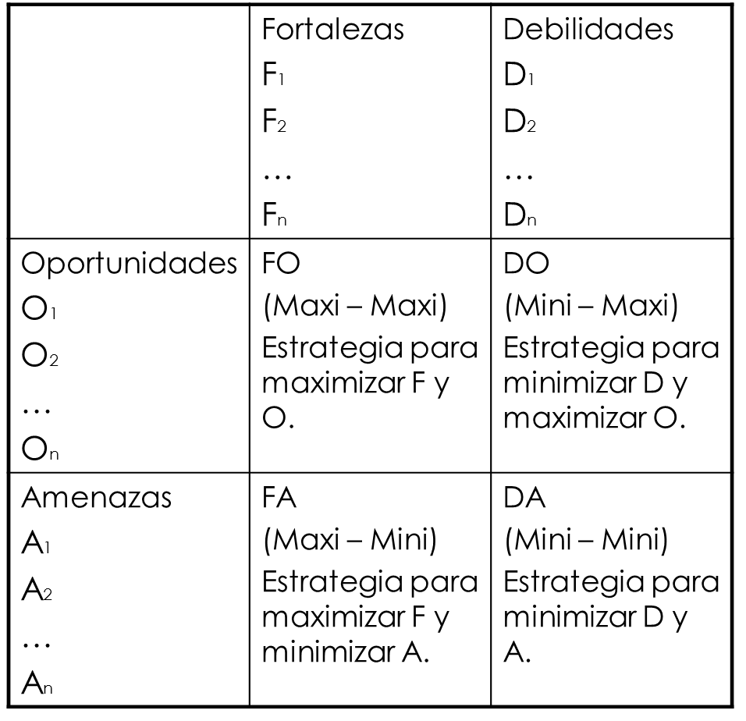
Matriz de estrategias

Slide 82
FORTALEZAS La Razón de liquidez aumentó a 2.52 2. El Margen de utilidad aumentó a 6.94 3. La moral de los empleados es buena 4. El Nuevo sistema de información computarizado 5. La participación en el mercado ha aumentado a 24 % | DEBILIDADES 1. No se han resuelto demandas legales 2. La capacidad de la planta ha bajado a 74 % 3. Falta de un sistema de administración estratégica 4. Los gastos de investigación y desarrollo han aumentado 31 % 5. Los incentivos para distribuidores no han sido eficaces
OPORTUNIDADES Unificación de Europa Occidental 2. Mayor conciencia de la salud al elegir alimentos 3. Economías de libre mercado naciendo en Asia 4. La demanda de sopas aumenta 10 % al año 5. Tratado de libre comercio EEUU, Canadá y México | AMENAZAS Los ingresos por alimentos sólo están incrementando 1 % al año 2. Los paquetes de alimentos preparados Banquet de Conagra encabezan el mercado con una participación del 27.4 % 3. Economías inestables de Asia 4. Las latas de latón no son biodegradables 5. Valor bajo del dólar

Slide 83
La matriz FODA para Campbell Soup Company
 | FORTALEZAS 1. La Razón de liquidez aumentó a 2.52 2. El Margen de utilidad aumentó a 6.94 3. La moral de los empleados es buena 4. El Nuevo sistema de información computarizado 5. La participación en el mercado ha aumentado a 24 % | DEBILIDADES 1. No se han resuelto demandas legales 2. La capacidad de la planta ha bajado a 74 % 3. Falta de un sistema de administración estratégica 4. Los gastos de investigación y desarrollo han aumentado 31 % 5. Los incentivos para distribuidores no han sido eficaces
OPORTUNIDADES 1. Unificación de Europa Occidental 2. Mayor conciencia de la salud al elegir alimentos 3. Economías de libre mercado naciendo en Asia 4. La demanda de sopas aumenta 10 % al año 5. Tratado de libre comercio EEUU, Canadá y México | ESTRATEGIAS FO 1. Adquirir compañía del ramo de los alimentos en Europa (F1, F5, O1) 2. Construir planta manufacturera en México (F2, F5, O5) 3. Desarrollar sopas nuevas y saludables (F3, O3) 4. Construir empresa de riesgo compartido para distribuir sopa en Asia (F1, F5, O3) | ESTRATEGIAS DO 1. Construir empresa de riesgo compartido para distribuir sopa en Europa (D3, O1) 2. Desarrollar productos nuevos Pepperidge Farm Construir empresa de riesgo compartido para distribuir sopa en Asia (D1, O2, O4)
AMENAZAS 1. Los ingresos por alimentos sólo están incrementando 1 % al año 2. Los paquetes de alimentos preparados Banquet de Conagra encabezan el mercado con una participación del 27.4 % 3. Economías inestables de Asia 4. Las latas de latón no son biodegradables 5. Valor bajo del dólar | ESTRATEGIAS FA 1. Desarrollar nuevos paquetes de alimentos para microondas (F1, F5, A2) 2. Desarrollar nuevos recipientes biodegradables para las sopas (F1, F5, A2) | ESTRATEGIAS DA 1. Cerrar operaciones europeas poco rentables (D3, A3, A5) 2. Diversificarse con alimentos aparte de sopas (D5, A1)

Slide 84
Unidad de competencia VI.
El plan de negocios como una estrategia de crecimiento y desarrollo de las MIPYMES
.

Slide 85
Definición de plan de negocios
Es una herramienta que permite al emprendedor realizar un proceso de planeación, para seleccionar el camino adecuado hacia el logro de sus metas y objetivos.

Slide 86
Objetivos del plan de negocios
Identificar la naturaleza y contexto de la oportunidad de negocios.
Presentar el método que el emprendedor piensa adoptar para aprovechar dicha oportunidad.
- Reconocer los factores que determinarán si la empresa tendrá éxito.

Slide 87
Características del plan de negocios
Ser claro, conciso e informativo.
Establecer metas a corto y mediano plazos.
Definir con claridad los resultados finales esperados.
Extensión y apariencia correctas, ni demasiado adornado, ni demasiado sencillo.

Slide 88
Características del plan de negocios
Debe transmitir lo que los fundadores y la empresa desean alcanzar dentro de tres a siete años.
Debe explicar en términos cualitativos y cuantitativos los beneficios que los productos o servicios ofrecen al usuario.
- Debe expresar evidencia tangible de la factibilidad de venta de los productos o servicios.
Debe contener proyecciones financieras creíbles, con los datos clave explicados y documentados.
- Debe poder explicarse de manera fácil y concisa en una presentación oral bien estructurada.

Slide 89

Utilidad del plan de negocios
El plan de negocios es un documento único en donde se muestran todos los aspectos de un proyecto, con el fin de:
Que los superiores de una empresa los aprueben.
Convence a un inversionista de que puede a toda tranquilidad, invertir en nuestro negocio.
Para el caso de pedir un préstamo, respaldarlo con la efectividad del negocio mostrando en el plan.

Slide 90
Ventajas del plan de negocios
Permite imaginar ideas, soluciones y resultados.
Con un plan de negocios se asegura que un negocio tenga sentido financiero y operativo , antes de su puesta en marcha.
Se busca la forma más eficiente de llevar a cabo un proyecto.
Permite identificar necesidades, así como prever problemas de recursos y su asignación en el tiempo.
Evalúa el desempeño que tiene un negocio en marcha.

Slide 91
Elementos del plan de negocios
1. Resumen ejecutivo
2. Estudio de mercado.
3. Estudio Técnico.
4. Estudio Administrativo
Estudio Financiero.

Slide 92
Elementos del plan de negocios
1. Resumen ejecutivo
Aunque en el documento se coloca al principio, se elabora una vez terminados los demás elementos.
Deberá contener información del proyecto, en no más de tres páginas, de manera que la persona interesada en leer el proyecto, logre comprender rápidamente la idea del negocio.

Slide 93
Elementos del plan de negocios
2. Estudio de mercado
Comprende la investigación del mercado meta, a través de los siguientes rubros:
Segmentación de mercado
Análisis de la competencia
Cuantificación de la demanda
Cuantificación de la oferta
Mezcla de mercadotecnia: 4 P´s.
Esta etapa representa la base del proyecto, por lo que el trabajo de investigación implica determinar la muestra para obtener la información del mercado potencia.

Slide 94
Población y muestra para investigar el mercado
Es una parte de un colectivo, población o universo.
Una muestra es representativa cuando reproduce las distribuciones y los valores de las diferentes características de la población, con márgenes de error calculables.
La representatividad de la muestra implica que ésta refleje las características, similitudes y diferencias encontradas en la población.

Slide 95
Ventajas de la muestra
Ahorro de dinero, trabajo y tiempo.- Es más económico recoger información de pocos (muestra) que de muchos (población).
Calidad de los datos.- La información recolectada por muestreo tiene mayor precisión que la recolectada por población.
Una muestra pequeña es menor de 100 y mayor de 30.

Slide 96
Diseño de la muestra
¿Quiénes serán muestreados?.- Corresponde a la unidad de análisis.
¿Cuántos serán muestreados?.- Tamaño de la muestra
¿Cuáles serán muestreados?.- Tipo de la muestra

Slide 97
Unidad de Análisis
Personas
Cosas
Documentos (facturas, estados financieros, etc.)
Empresas

Slide 98
Tamaño de la muestra
Determinar el nivel de confianza.
Determinar la probabilidad de que se realice (p), o no se realice (q), el evento.
Determinar el grado de error máximo aceptable en los resultados.
Aplicar la fórmula del tamaño de la muestra, de acuerdo con el tipo de población: infinita o finita.

Slide 99
Error de muestreo
El estimado obtenido de una muestra diferirá del valor del universo debido al “error de muestreo”
La muestra seleccionada por casualidad (al azar) no es exactamente representativa del universo.
Por eso debe determinarse lo preciso o digno de confianza que los estimados muestrales deben tener.

Slide 100
Fórmula para cálculo de n
n = Z² pq N
Ne²+pq
Donde:
n = Tamaño de la muestra
Z = Nivel de confianza*
p = probabilidad de que el evento se realice (.5)
q = probabilidad de que el evento no se realice (1-.5)
N = Población
e = error de estimación
(*) 2 σ ó 95% de confianza = 1.96
Ejercicio: Para determinar los factores que inciden en la productividad del personal operativo de pymes de la industria transformadora del GEM, es necesario entrevistar a los gerentes (N=21703).
¿Cuántos gerentes deberán ser entrevistados si el total de pymes es de 21703 y se desea no tener un error mayor al 5%?
n = (1.96)² (.5)(.5) (21703)
(21703)(.05)²+(.5)(.5)
n = 378
p+q=1

Slide 101
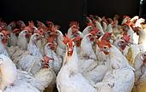
Tipo de Muestra
PROBABILÍSTICA
Todos los elementos de la población tienen la misma probabilidad de se escogidos, por lo que los valores de la muestra tendrán valores aproximados a la población.
La diferencia se llama error de muestreo o error estándar.
Busca la generalización
NO PROBABILÍSTICA
La selección de los elementos depende de la decisión del investigador a partir del conocimiento y opinión personal.
Representa una decisión subjetiva con cierto sesgo.

Slide 102
Selección de muestra probabilística por números aleatorios
Determinar el tamaño de muestra para saber cuántos elementos debemos escoger.
En las columnas de las tablas aleatorias tomar el número de dígitos que corresponda al tamaño de la población.
Elegir en el listado los números que vayan apareciendo en las tablas aleatorias hasta completar el tamaño de la muestra.

Slide 103
Elementos del plan de negocios
3. Estudio técnico
En esta etapa se determina la factibilidad del proyecto a través de:
Especificaciones técnicas del producto o servicio
Ubicación del negocio
Capacidad instalada
Diagrama de prestación del servicio
Requerimientos de materia prima, materiales y maquinaria.

Slide 104
Elementos del plan de negocios
4. Estudio administrativo
En esta etapa se consideran los siguientes aspectos:
Organigrama y áreas funcionales de la empresa
Determinación de sueldos y empleos a generar
Marco legal de la organización

Slide 105
Elementos del plan de negocios
5. Estudio financiero
En esta parte del proyecto, se determina la rentabilidad del proyecto a través de los siguientes rubros:
Determinación de la inversión inicial
Proyección de ventas
Estados financieros proforma
Punto de equilibrio
Indicadores de rentabilidad: VPN, TIR, RBC,PR, etc.

Slide 106
Referencias bibliográficas
Alcaraz, R. R. (2011). El emprendedor de éxito. México: McGraw-Hill.
Amaru, A. C. (2009). Fundamentos de administración. México: PEARSON.
Anzola, S. R. (2002). Administración de pequeñas empresas. México: Mc-GRAW-HILL.
Cantú, H. D. (2011). Desarrollo de una cultura de calidad. México: McGRAW-HILL.
Grabinsky, S. (2016). Las empresas familiares modernas. México: Del verbo emprender.
Híjar, G. F. (2011). Planeación estratégica. México: LIMUSA.
INEGI. (06 de Febrero de 2017). www.inegi.org.mx. Obtenido de www.inegi.org.mx: http://www.inegi.org.mx/
ISEF. (15 de Octubre de 2017). Prontuario fiscal. México.
Jacques, L. F., Cisneros, L. F., & Mejía, J. H. (2011). Administración de PYMES. México: PEARSON.
Münch, L. G. (2011). Planeación estratégica. México: Trillas.
Rodríguez, J. V. (2011). Administración de pequeñas y medianas empresas. México: CENGAGE LEARNING.
STPS. (22 de Noviembre de 2015). www.stps.gob.mx. Obtenido de www.stps.gob.mx: https://www.gob.mx/stps/

Slide 107

… preguntas …
! gracias !

